Slide 1
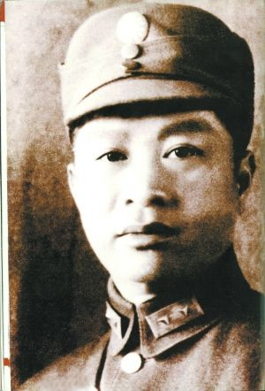
囚 歌
-----叶挺

Slide 2
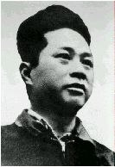








课文导入
这首诗的作者是叶挺,北伐将领,新四军军长。
《囚歌》是叶挺同志被囚禁在重庆歌乐山渣滓洞集中营时，用铅笔写在牢房墙壁上的一首诗

Slide 3
解题
囚：会意字。周围像一个井，里面站着一个人。这儿指关押；囚禁。
囚歌：指的是囚禁在监狱里的人写的诗歌。

Slide 4
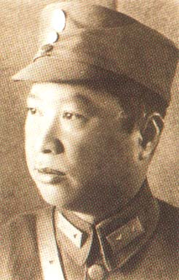
介绍背景
叶挺（1896－1946），字希夷，广东惠阳人，著名的军事家，是中国人民解放军的创建者之一。毛泽东曾当面称他是“共产党第一任总司令，人民军队的战史要从你写起”。
1924年赴苏联东方劳动大学与军事学校学习。1925年回国。第一次国内革命战争时期，曾任国民革命军独立团团长、二十四师师长、十一军军长。1927年先后参加南昌起义和广州起义。抗战时任新四军军长。1941年皖南事变时被国民党非法逮捕，先后被囚于江西上饶，湖北恩施，广西桂林等地，最后移禁于重庆“中美特种技术合作所”集中营。1946年3月4日，由于中共中央的坚决要求，始获自由。出狱后即电中共中央请求加入中国共产党，于3月7日经中共中央批准。4月8日自重庆飞返延安，途中因飞机失事遇难。
PPT模板下载：www.1ppt.com/moban/ 行业PPT模板：www.1ppt.com/hangye/
节日PPT模板：www.1ppt.com/jieri/ PPT素材下载：www.1ppt.com/sucai/
PPT背景图片：www.1ppt.com/beijing/ PPT图表下载：www.1ppt.com/tubiao/
优秀PPT下载：www.1ppt.com/xiazai/ PPT教程： www.1ppt.com/powerpoint/
Word教程： www.1ppt.com/word/ Excel教程：www.1ppt.com/excel/
资料下载：www.1ppt.com/ziliao/ PPT课件下载：www.1ppt.com/kejian/
范文下载：www.1ppt.com/fanwen/ 试卷下载：www.1ppt.com/shiti/
教案下载：www.1ppt.com/jiaoan/

Slide 5
认读生字词语
qiú
suǒ
chǎng
guān
囚歌 紧锁 敞开 棺材
渴望 身躯 永生
反义词：
爬出--进出 紧锁--敞开

Slide 6
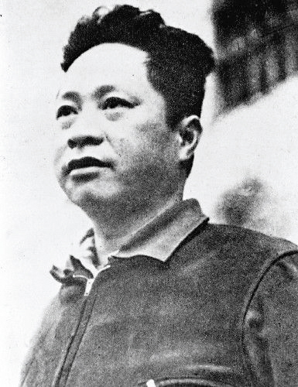
为人︱进出的门︱紧锁着，
为狗︱爬出的洞︱敞开着，
学习第一小节
一个声音︱高叫着:
———爬出来吧,给你自由!
这里的“人”和“狗”指的是什么？

Slide 7

这里的“人”和“狗”指的是什么？
人：坚定的革命者。
狗：革命者队伍中的叛徒。
用狗来比喻叛徒，表达了什么感情？
表达了作者对叛徒的憎恨。

Slide 8
读完这节诗,你明白了什么？
为人进出的门紧锁着”是指牢房中的革命者所要走的路被敌人锁得紧紧的。
“为狗爬出的洞敞开着”指为牢房中的叛徒所准备的道路是敞开的,只要你叛变革命,随时都可以爬出牢房。
“一个声音高叫着——爬出来吧,给你自由！”指国民党反动派在声嘶力竭地叫喊诱骗革命者变节投降充当叛徒。

Slide 9
第一小节揭露了国民党反动派对革命者的态度。当时摆在监狱中的革命者面前只有两条路：一是坚贞不屈，意味着失去自由，甚至生命；一是充当叛徒，出卖革命，将获得自由。
作者选择哪一条路呢？第二小节告诉了我们。

Slide 10
我渴望自由,
但我深深知道-------
人的身躯怎能从狗洞子里爬出!
我迫切希望得到自由,但我深深地明白一个道理——真正的革命者是决不会向敌人屈膝投降当叛徒的。
这一小节中的“自由”和第一小节中的“自由”意思相同吗？

Slide 11
①第一小节“自由”。
②第二小节的自由。
叛变革命，出卖人民所获得的人身自由。
革命胜利了，人民获得了解放，人民当家作主，获得的真正的自由。

Slide 12

作者要什么样的自由？表现了作者什么样的思想感情？
表达叶挺同志决不向敌人屈膝投降的决心,表现了革命者坚贞不屈的革命气节。
为什么叶挺同志有这么强烈的决心？是什么支持着他为革命事业而献身？我们来学习第三节。

Slide 13
我希望有一天,
地下的烈火,
将我连这活棺材一齐烧掉,
我应该在烈火与热血中得到永生!

Slide 14
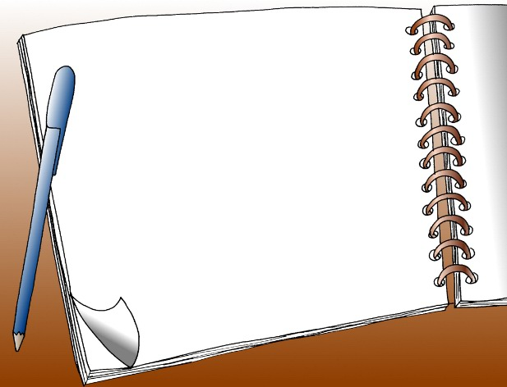
这节诗中用了比喻的修辞手法
用“地下的烈火”来比喻革命的烈火,指共产党领导的人民革命的力量。
用“活棺材”来比喻指囚禁革命者的牢房,又指国民党反动派统治下的黑暗的旧社会。

Slide 15
你读出了革命者的什么精神？
叶挺同志为了推翻国民党反动统治,宁愿献出自己生命的革命精神和壮志豪情。

Slide 16


拓 展
天行健，君子以自强不息。—《易经》
富贵不能淫，贫贱不能移，威武不能屈。此
之谓大丈夫。 —《孟子》
不会尊重别人的人，别人也不会尊重他。
—【德国】席勒
再见!

Slide 17
竹石
【清】郑板桥
咬定青山不放松，
立跟原在破岩中。
千磨万击还坚劲，
任尔东西南北风。

